Slide 1
Presentation of USvideos
18数新邓理天

Slide 2
一、指标构建

Slide 3
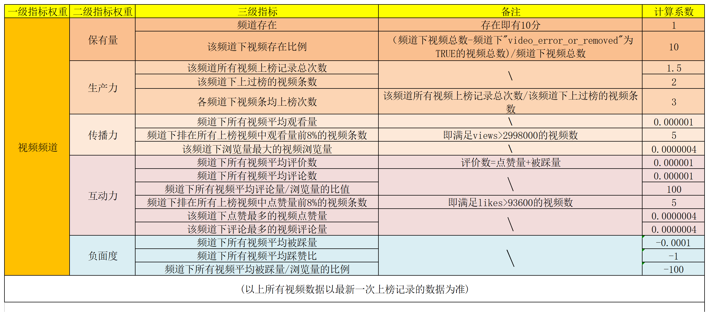

Slide 4
二、数据清洗

Slide 5
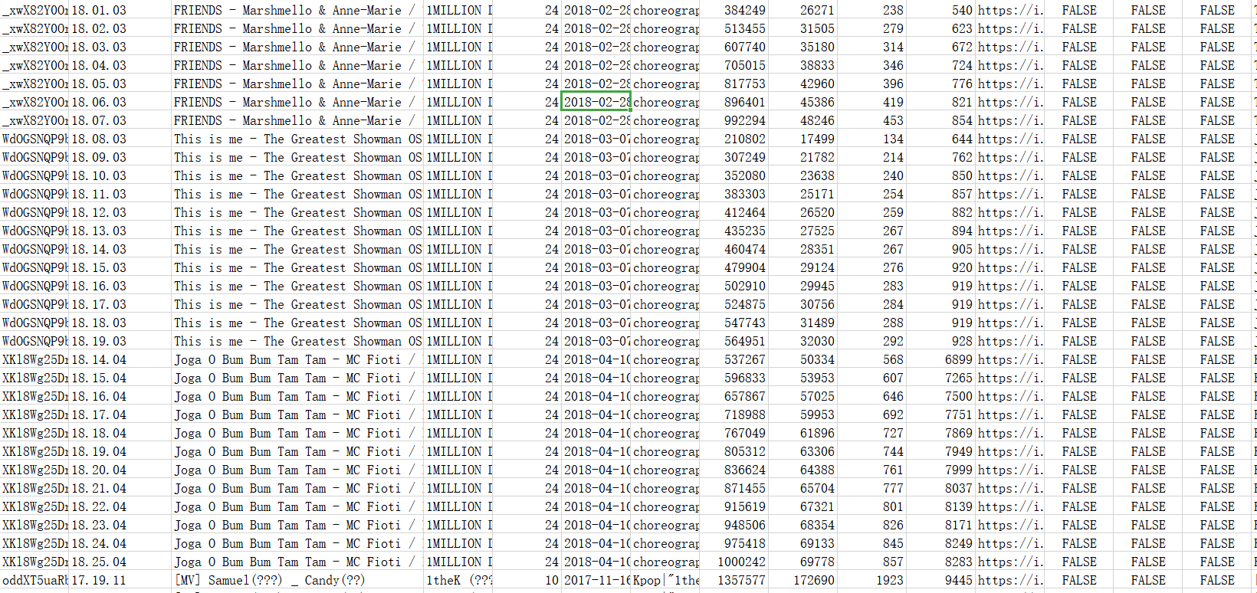
问题：一条视频上榜多次，计算会重复

Slide 6
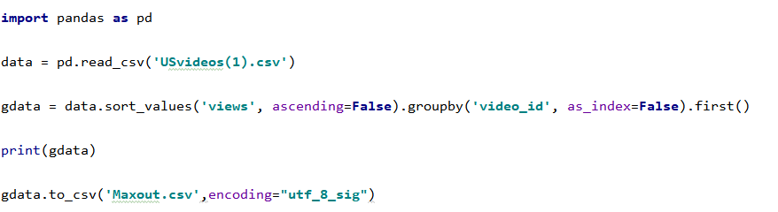
应对：用pandas库中的groupby分组
逻辑：以一个视频的多次上榜记录为一组，组内按浏览量由大到小排好序，然后每组取第一个

Slide 7
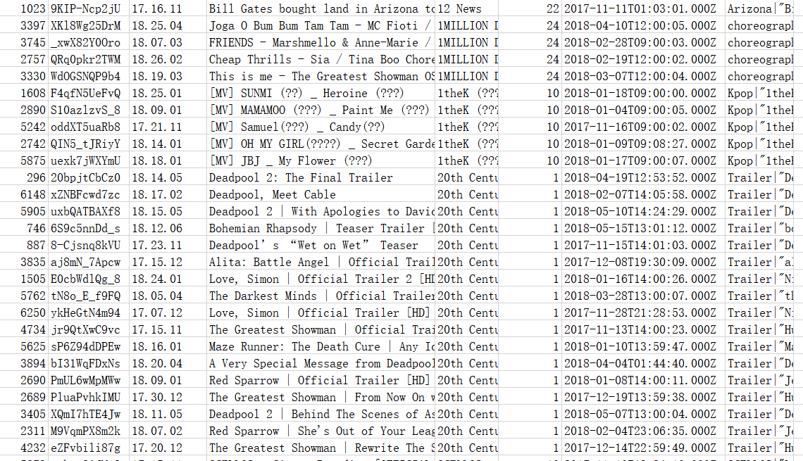
清洗后：

Slide 8
三、数据计算

Slide 9
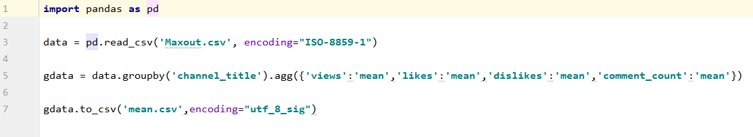
1、平均值，最大值

Slide 10
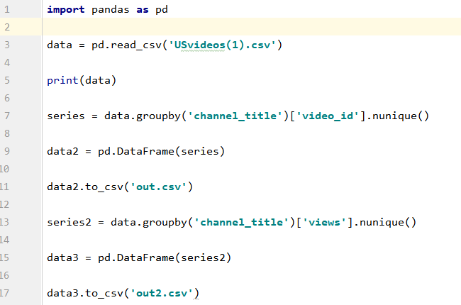
2、各频道下上过榜的视频条数与上榜记录总次数
nunique()：Return number of unique elements in the object.

Slide 11
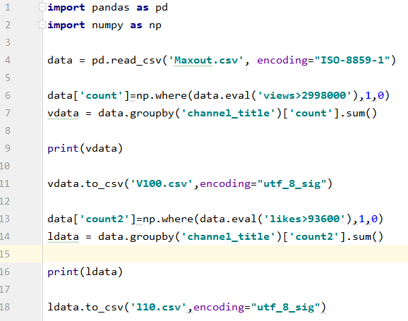
3、频道下排在所有上榜视频中 浏览量、点赞量位于前8%的视频条数

Slide 12
4、各种比值
该频道下视频存在比例：（频道下视频总数-频道下"video_error_or_removed"为TRUE的视频总数)/频道下视频总数
各频道下视频条均上榜次数：该频道所有视频上榜记录总次数/该频道下上过榜的视频条数
频道下所有视频平均评论量/浏览量的比值
频道下所有视频平均踩赞比
频道下所有视频平均被踩量/浏览量的比例
→通通excel中列除列实现

Slide 13
四、分数计算

Slide 14
1、保有量→基础分
频道存在：10分
+
该频道下视频存在比例×10

Slide 15
2、生产力→占大头
该频道所有视频上榜记录总次数×1.5
+
该频道下上过榜的视频条数×2
+
各频道下视频条均上榜次数×3

Slide 16
3、传播力
频道下所有视频平均观看量×0.000001
+
频道下排在所有上榜视频中观看量前8%的视频条数×5
+
该频道下浏览量最大的视频浏览量×0.0000004

Slide 17
4、互动力
频道下所有视频平均（评价数+评论数）×0.000001
+
频道下所有视频平均评论量/浏览量的比值×100
+
频道下排在所有上榜视频中点赞量前8%的视频条数×5
+
该频道下浏览量最大的视频（点赞量+评论量）×0.0000004

Slide 18
5、负面度
频道下所有视频平均被踩量×0.0001
+
频道下所有视频平均踩赞比×1
+
频道下所有视频平均被踩量/浏览量的比例×100

Slide 19
总分 = 保有量分数 + 生产力分数 + 传播力分数 + 互动力分数 - 负面度分数

Slide 20
五、结果分析

Slide 21
序号 | channel_title | 上榜记录数 | 上榜视频数 | 上榜视频数保有量 | 条均上榜次数 | 保有比例 |  | views平均 | likes平均 | dislikes平均 | comment_count平均 | 踩赞比 | 评论/浏览比 |  | 前1/8浏览视频数 | 前1/8点赞视频数 |  | 浏览量max | 点赞量max | 评论max |  | 保有量分数 | 生产力评分 | 传播力评分 | 互动力评分 | 口碑负面度 |  | 总分
1 | The Tonight Show Starring Jimmy Fallon | 197 | 72 | 72 | 2.736111111 | 1 |  | 1169734.778 | 29569.73611 | 790.375 | 1938.888889 | 0.026729187 | 0.001657546 |  | 6 | 5 |  | 8408515 | 331934 | 16863 |  | 20 | 447.7083333 | 34.53314078 | 28.5682048 | 0.271521287 |  | 530.5381576
2 | ChildishGambinoVEVO | 25 | 1 | 1 | 25 | 1 |  | 225211923 | 5023450 | 343541 | 517232 | 0.068387463 | 0.002296646 |  | 1 | 1 |  | 225211923 | 5023450 | 517232 |  | 20 | 114.5 | 320.2966922 | 101.4055496 | 34.65215206 |  | 521.5500897
3 | Jimmy Kimmel Live | 185 | 70 | 70 | 2.642857143 | 1 |  | 1456612.857 | 24949.05714 | 1761.7 | 2618.628571 | 0.070611887 | 0.001797752 |  | 10 | 3 |  | 8751813 | 215764 | 33795 |  | 20 | 425.4285714 | 54.95733806 | 18.72334779 | 0.426557087 |  | 518.6827002
4 | TheEllenShow | 192 | 74 | 74 | 2.594594595 | 1 |  | 1333901.162 | 30450.37838 | 931.8783784 | 1801.824324 | 0.030603179 | 0.001350793 |  | 6 | 3 |  | 10523399 | 282075 | 21655 |  | 20 | 443.7837838 | 35.54326076 | 19.38628498 | 0.258870317 |  | 518.4544592
5 | ESPN | 201 | 84 | 84 | 2.392857143 | 1 |  | 580430.8452 | 4996.369048 | 822.7619048 | 2078.345238 | 0.164671964 | 0.003580694 |  | 0 | 0 |  | 2762839 | 31981 | 21507 |  | 20 | 476.6785714 | 1.685566445 | 1.479705276 | 0.605017554 |  | 499.2388256
6 | The Late Late Show with James Corden | 163 | 46 | 46 | 3.543478261 | 1 |  | 1804932.826 | 60274.95652 | 1713.956522 | 3621.717391 | 0.028435633 | 0.002006566 |  | 10 | 11 |  | 11217517 | 487402 | 25677 |  | 20 | 347.1304348 | 56.29193963 | 59.76354483 | 0.400487885 |  | 482.7854314
7 | Netflix | 193 | 58 | 58 | 3.327586207 | 1 |  | 894788.2241 | 20336.89655 | 951.9310345 | 1886.327586 | 0.046808078 | 0.002108127 |  | 2 | 3 |  | 7308023 | 229250 | 22123 |  | 20 | 415.4827586 | 13.81799742 | 18.16604626 | 0.352813881 |  | 467.1139884
8 | BuzzFeedVideo | 169 | 40 | 40 | 4.225 | 1 |  | 1960473.05 | 43397.075 | 2799.575 | 4516.175 | 0.064510684 | 0.002303615 |  | 10 | 7 |  | 8403143 | 161689 | 20545 |  | 20 | 346.175 | 55.32173025 | 38.65054953 | 0.574829684 |  | 459.5724501
9 | Safiya Nygaard | 138 | 18 | 18 | 7.666666667 | 1 |  | 3915936.056 | 182460.8333 | 2601.944444 | 33807.11111 | 0.01426029 | 0.008633213 |  | 14 | 17 |  | 7645235 | 402569 | 383762 |  | 20 | 266 | 76.97403006 | 89.29378999 | 1.137776034 |  | 451.130044
10 | Dude Perfect | 131 | 12 | 12 | 10.91666667 | 1 |  | 17170369.08 | 511985.0833 | 12662.66667 | 32935.16667 | 0.024732491 | 0.00191814 |  | 12 | 12 |  | 29090799 | 1017919 | 51282 |  | 20 | 253.25 | 88.80668868 | 72.40622932 | 1.482813158 |  | 432.9801048

Slide 22
序号 | channel_title | 上榜记录数 | 上榜视频数 | 上榜视频数保有量 | 条均上榜次数 | 保有比例 |  | views平均 | likes平均 | dislikes平均 | comment_count平均 | 踩赞比 | 评论/浏览比 |  | 前1/8浏览视频数 | 前1/8点赞视频数 |  | 浏览量max | 点赞量max | 评论max |  | 保有量分数 | 生产力评分 | 传播力评分 | 互动力评分 | 口碑负面度 |  | 总分
11 | The Late Show with Stephen Colbert | 187 | 58 | 58 | 3.224137931 | 1 |  | 756327.8621 | 9734.448276 | 1259.724138 | 1629.034483 | 0.129408889 | 0.002153873 |  | 0 | 0 |  | 2390395 | 42804 | 12378 |  | 20 | 406.1724138 | 1.712485862 | 1.189119707 | 0.470768603 |  | 428.6032508
12 | Saturday Night Live | 174 | 35 | 35 | 4.971428571 | 1 |  | 2114942.571 | 25285.08571 | 2993.685714 | 3093.371429 | 0.118397294 | 0.001462627 |  | 10 | 0 |  | 8607264 | 66559 | 13342 |  | 20 | 345.9142857 | 55.55784817 | 3.625877243 | 0.564028565 |  | 424.5339826
13 | Vox | 192 | 47 | 47 | 4.085106383 | 1 |  | 724583.5532 | 20871.61702 | 2904.191489 | 3390.234043 | 0.139145495 | 0.004678872 |  | 0 | 0 |  | 2494584 | 89696 | 20315 |  | 20 | 394.2553191 | 1.722417153 | 1.501012843 | 0.897451844 |  | 416.5812973
14 | NBA | 181 | 55 | 55 | 3.290909091 | 1 |  | 368642.6727 | 4442.309091 | 492.6909091 | 503.6727273 | 0.110908741 | 0.00136629 |  | 0 | 0 |  | 2684509 | 23689 | 2662 |  | 20 | 391.3727273 | 1.442446273 | 1.216936073 | 0.296806832 |  | 413.7353028
15 | CNN | 179 | 52 | 52 | 3.442307692 | 1 |  | 652108.0769 | 6803.269231 | 2964.615385 | 7086.5 | 0.435763349 | 0.010867064 |  | 1 | 0 |  | 3523600 | 56317 | 38936 |  | 20 | 382.8269231 | 7.061548077 | 2.528575185 | 1.818931288 |  | 410.5981151
16 | Marvel Entertainment | 125 | 16 | 16 | 7.8125 | 1 |  | 12767674.31 | 359112.6875 | 7173.875 | 42229.3125 | 0.019976668 | 0.003307518 |  | 5 | 7 |  | 91933007 | 2625661 | 350458 |  | 20 | 242.9375 | 74.54087711 | 72.65265368 | 1.068115968 |  | 409.0629148
17 | WIRED | 170 | 26 | 26 | 6.538461538 | 1 |  | 1660894.962 | 48640.53846 | 1051.307692 | 3518.461538 | 0.021613817 | 0.002118413 |  | 4 | 5 |  | 13025011 | 436454 | 31464 |  | 20 | 326.6153846 | 26.87089936 | 30.48764161 | 0.338585886 |  | 403.6353397
18 | Warner Bros. Pictures | 150 | 24 | 24 | 6.25 | 1 |  | 4586756.5 | 49451.95833 | 5187.041667 | 7815.333333 | 0.104890521 | 0.001703891 |  | 11 | 4 |  | 15104666 | 218633 | 30516 |  | 20 | 291.75 | 65.6286229 | 26.28691623 | 0.793983788 |  | 402.8715553
19 | ibighit | 80 | 9 | 9 | 8.888888889 | 1 |  | 30194822.67 | 2438628.222 | 40656.22222 | 377834 | 0.016671759 | 0.012513205 |  | 9 | 9 |  | 123010920 | 5613827 | 1228655 |  | 20 | 164.6666667 | 124.3991907 | 98.80426894 | 5.333614481 |  | 402.5365118
20 | WWE | 157 | 34 | 34 | 4.617647059 | 1 |  | 2601200.794 | 39059.02941 | 2346.176471 | 4822.029412 | 0.060067454 | 0.001853771 |  | 9 | 1 |  | 11509602 | 191913 | 21050 |  | 20 | 317.3529412 | 52.20504159 | 9.843865135 | 0.480062201 |  | 398.9217857

Slide 23
结论
“生产力”占大头→频道的持续生产能力比单个视频的突出传播能力更重要
突出的“传播力”与“互动力”能弯道超车→传播力顶尖的产品也很重要
“负面度”有时也能起到“决定性作用”

Slide 24
六、遇到的问题

Slide 25
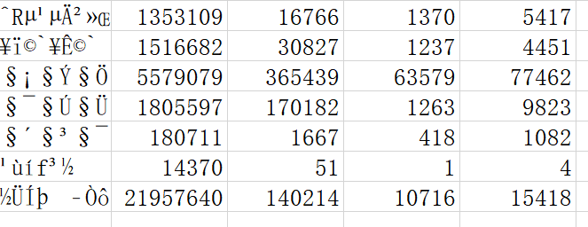
1.pychart输出后的文件中有乱码、错位、数据缺失
原因：部分语言无法识别
应对：错误量不大，人力excel中比对

Slide 26
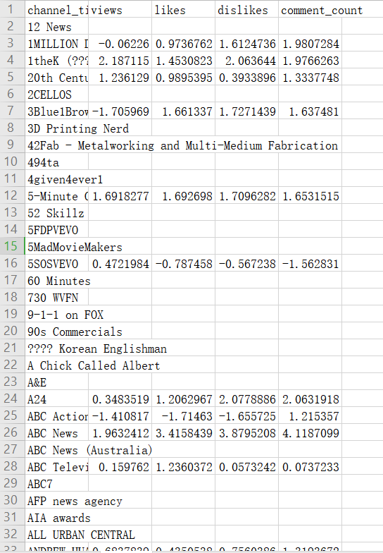
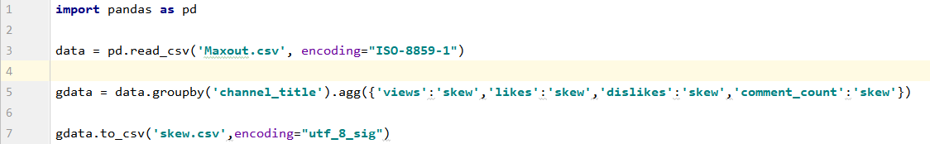
2、之前设计的指标体系里的偏度无法利用

Slide 27
3、“踩”的含义：视频质量差or内容揭露社会黑暗？

